Slide 1
Hunyadi János harcai a török ellen.

Slide 2
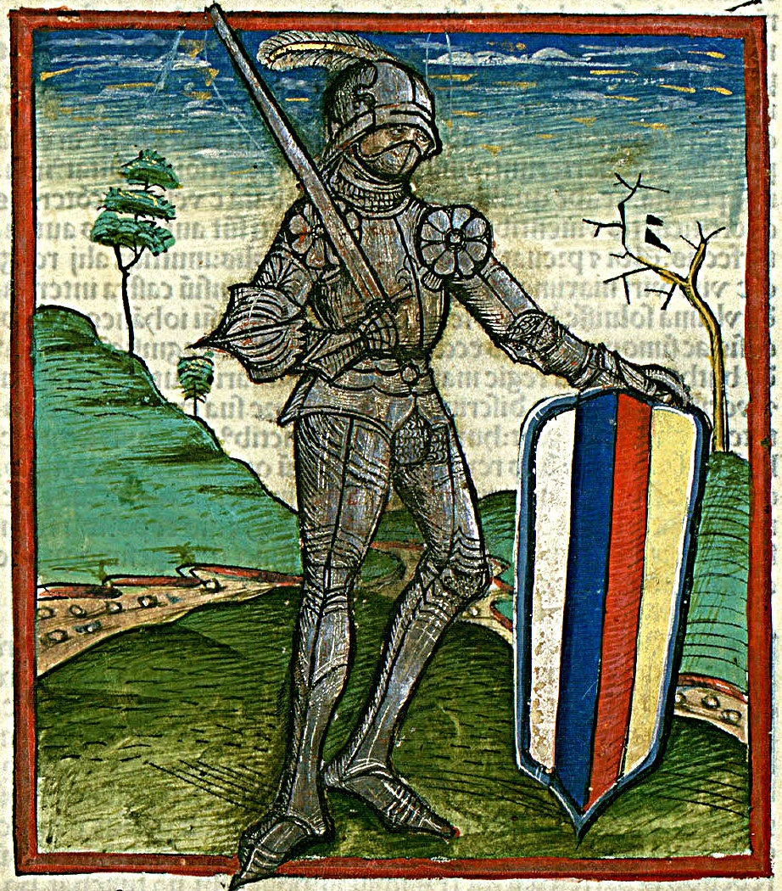
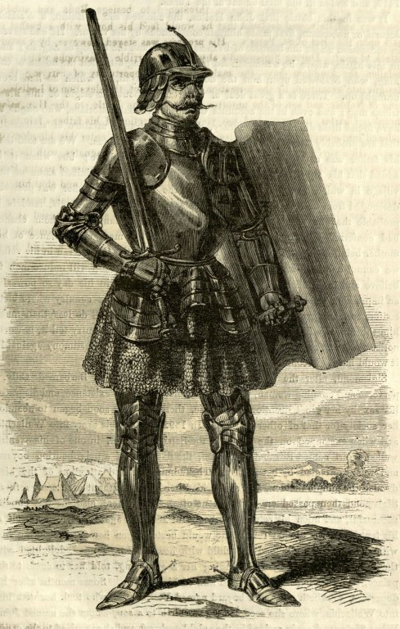
Hunyadi János egy kisnemesi családból származott, később Luxemburgi Zsigmond seregében harcolt. Szolgálataiért nagy földbirtokokat kapott az uralkodótól. Sok katonai harcmodort ismert és sok újítást vezetett a hadviselésbe. Például ismerte a török, huszita és lovagi harcmodort is.
Hunyadi János

Slide 3
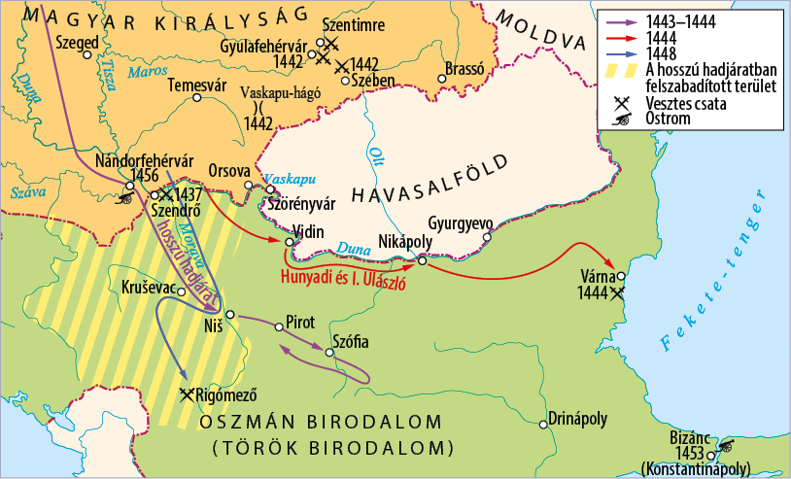
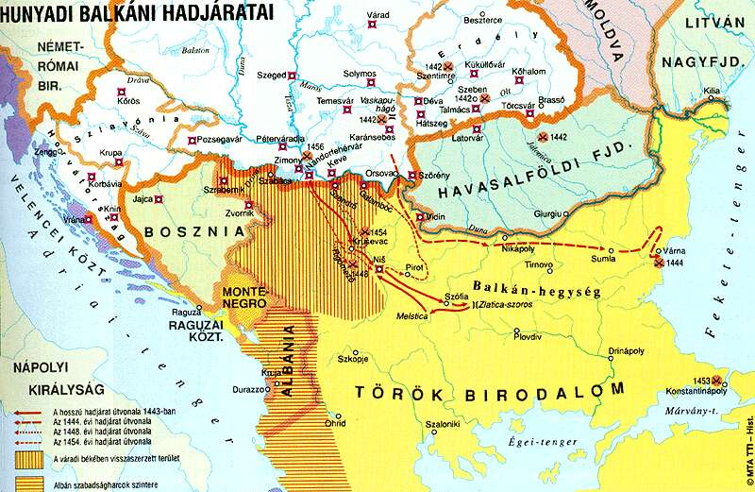
Hunyadi úgy gondolta, hogy akkor vethetnek véget a török betöréseknek, ha azokat jelentősen visszaszorítják a Balkánon. Mivel a törökök télen nem háborúznak, ezért azt tervezte, hogy ekkor csap le rájuk. 1443-ban került sor az úgy nevezett téli hadjáratra (hosszú hadjárat). A hadjárat célja Drinápoly bevétele volt. A törökök végül egy békeajánlatot tettek, ami később a drinápolyi béke lett, ez garantált volna egy 10 éves békeidőszakot. A békekötés után azonban I. Ulászló úgy döntött, hogy a béke ellenére is folytatni kell a hadjáratot és végül a magyar sereg 1444-ben vereséget szenvedett Várnán, ahol az uralkodó is meghalt.

Slide 4
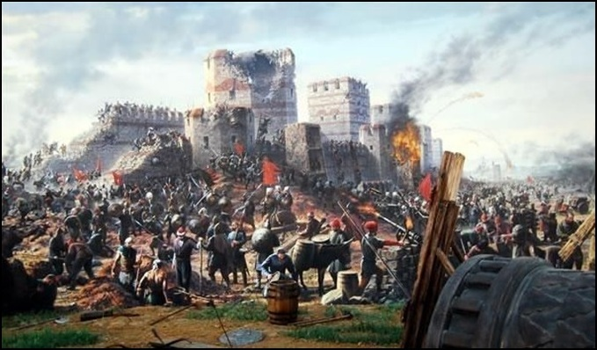
A trónörökös a még kiskorú V. László lett, ezért 1446-ban Hunyadi Jánost kormányzónak választották meg, ezt a szerepét 1453-ig töltötte be. A török hadsereg ugyanis 1453-ban elfoglalta Konstantinápolyt és 1456-ban pedig Nándorfehérvár elfoglalására készült. 1456 július 27-én végül sikerült győzelmet aratni a törökök felett viszont a csata után Hunyadi rövidesen meghalt.
Nándorfehérvári csata

Slide 5
Mátyás király uralkodása

Slide 6
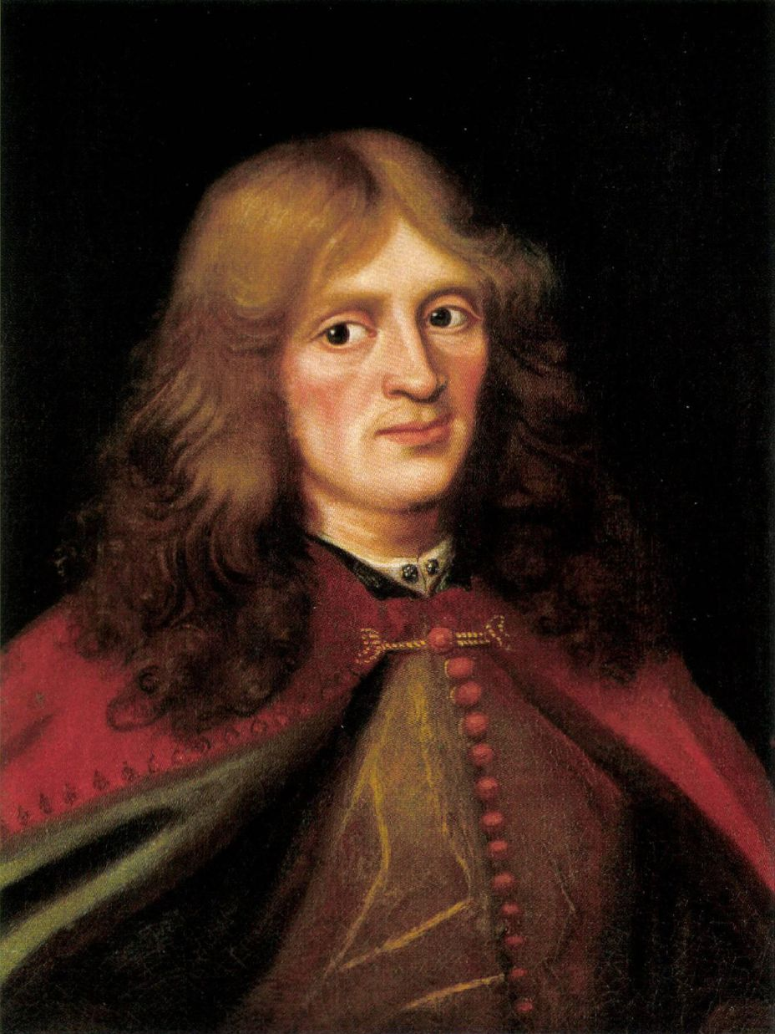
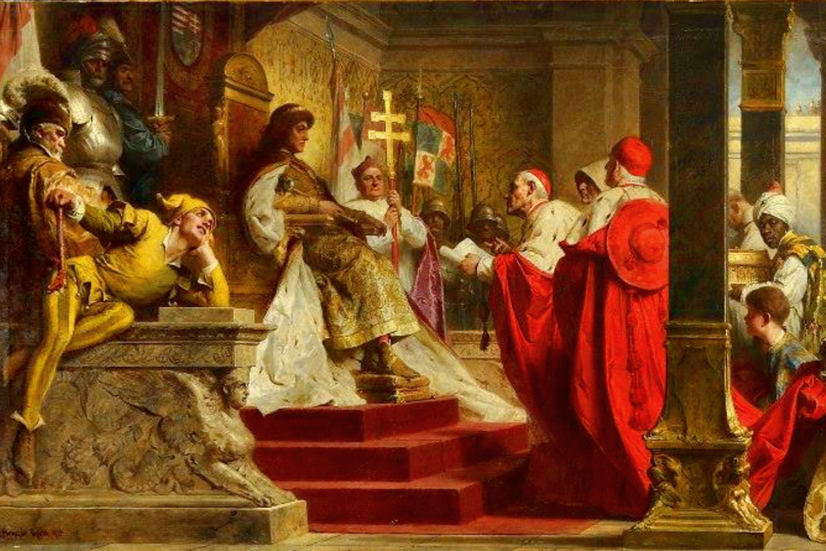
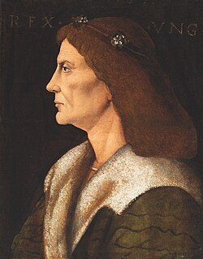
Apjuk halála után 1457-ben Hunyadi Lászlót kivégezték, testvérét Hunyadi Mátyást pedig Prágába vitték, azonban V. László hirtelen halálával az ország uralkodó nélkül maradt. Szilágyi Mihály egy alkuért cserébe kiszabadítja Mátyást, aminek lényege, hogy addig ő lesz a kormányzó, amig Mátyás fel nem nevelkedik. 1458-ban Mátyást közfelkiáltással királlyá választották, Szilágyi Mihályt kinevezte a déli végvárrendszer főparancsnokának (eltávolította a budai életből).
Mátyás trónon
Hunyadi Mátyás
Hunyadi László

Slide 7
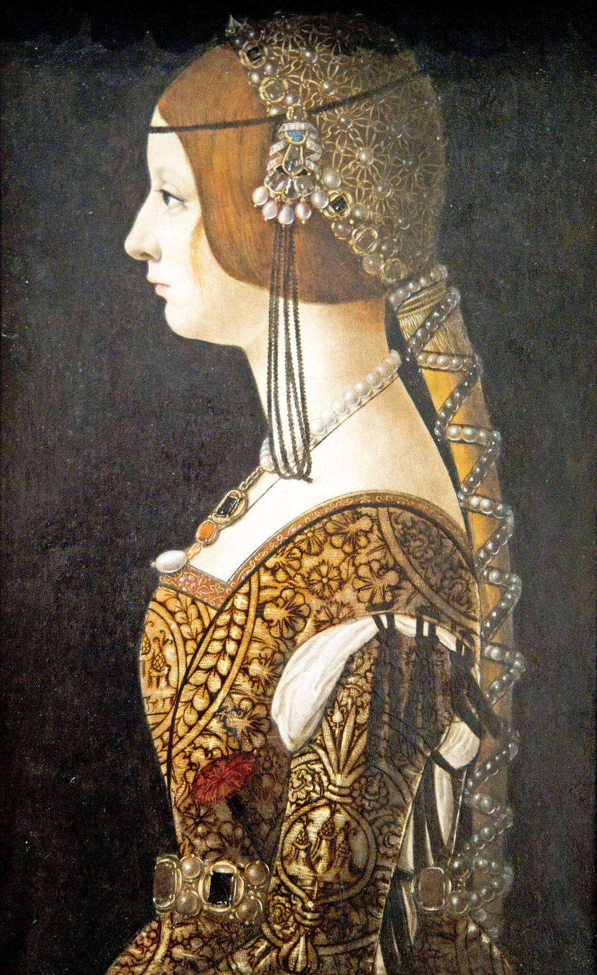
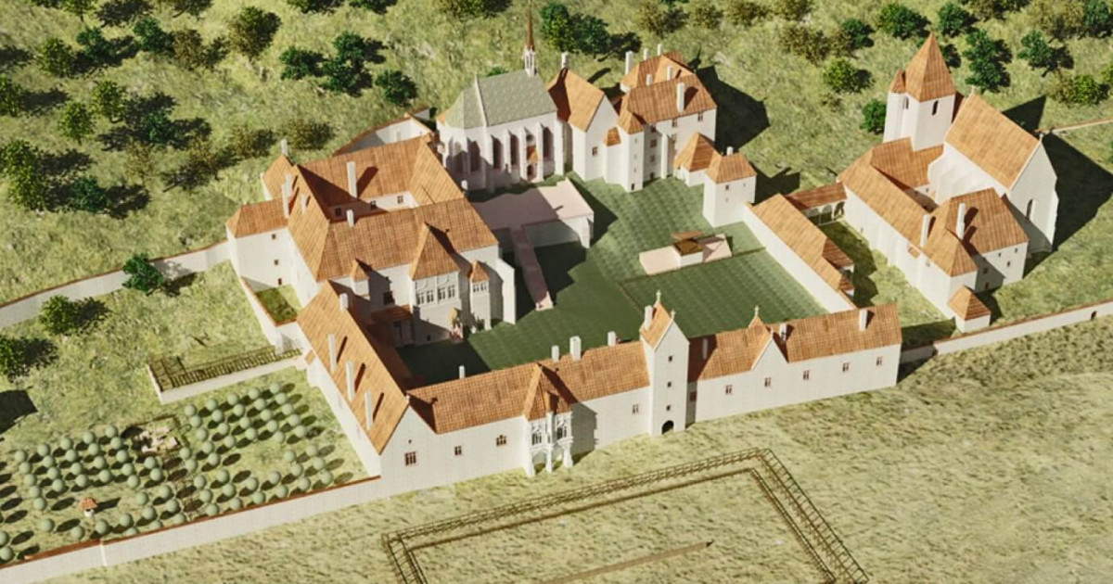
Első feladata a rendteremtés volt. Centralista hatalmat gyakorolt, ami azt jelentette, hogy minden hatalmat a saját kezébe összpontosított. Tett ezt úgy, megfosztotta címétől a régi nádort és erdélyi vajdát és a főurakat is kizárta a hatalom gyakorlásából. Helyük betöltésével szakértő hivatalnokokat bízott meg. Felesége Beatrix hatására Reneszánsz stílusban épített palotát Budán is Visegrádon.
Visegrádi palota
Aragóniai Beatrix

Slide 8
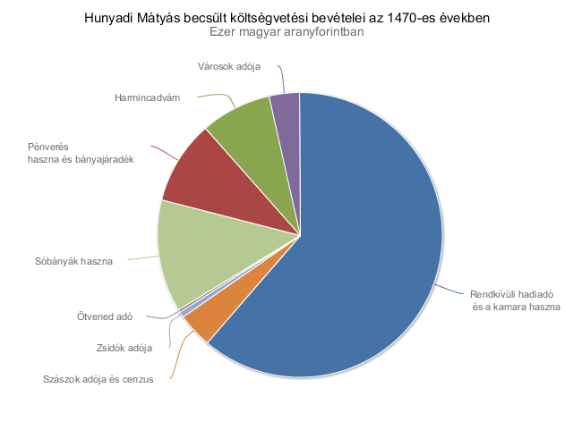
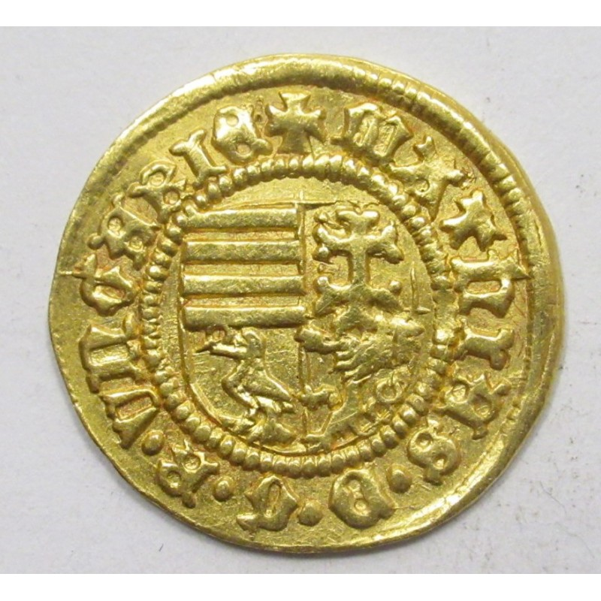
Gazdasági intézkedése kötött volt az elavult kapuadó helyett a kéményadó (füstadó) bevezetése, ami ugyan annyiba is került, mint a kapuadó. Ezen kívül a legfontosabb új adó a rendkívüli hadiadó volt, amit 1 aranyforint volt évente és ezt ugyan úgy háztartásoktól szedte. Az új adóknak köszönhetően kb. 1 millió arany került évente a kincstárba.
Aranyforint

Slide 9
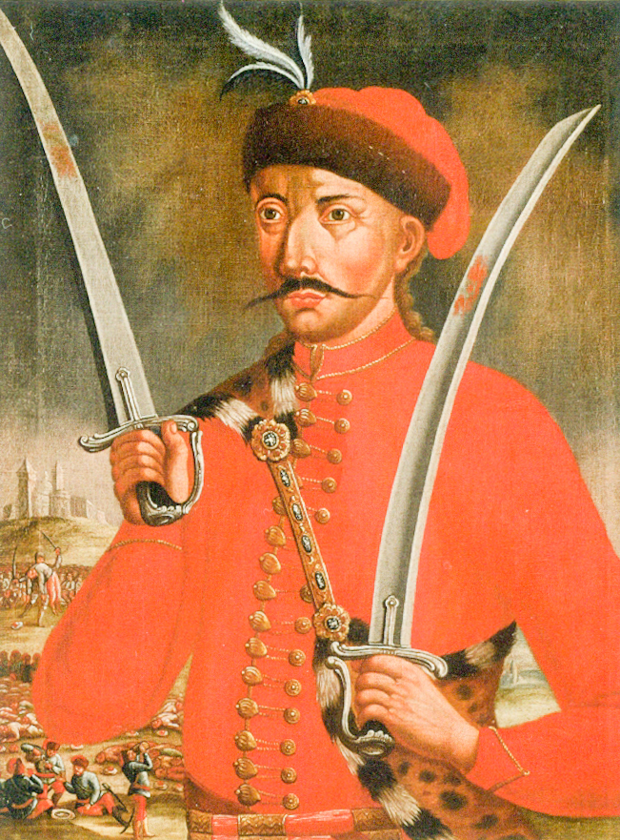

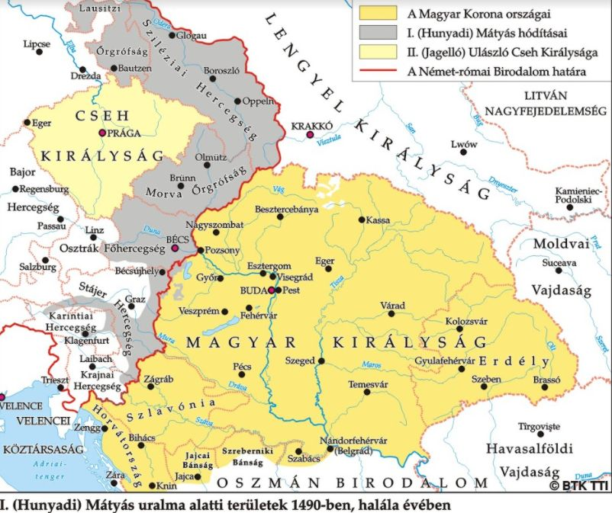
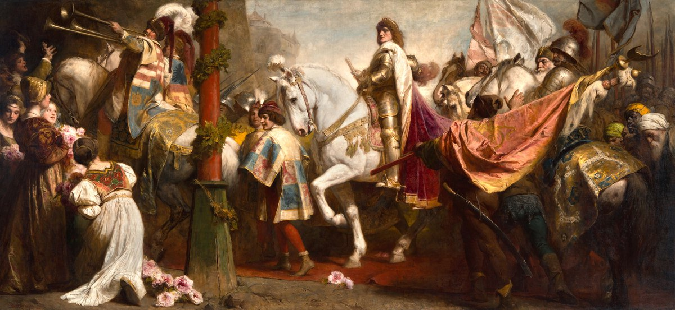
Az ország védelme érdekében megalapította a Fekete-sereget, ami egy zsoldoshadsereg volt és románok, magyarok, csehek, lengyelek és németek alkották, talán legismertebb vezére Kinizsi Pál volt. Ez a sereg nagyjából 20-25 ezer főt számlált és voltak gyalogos, nehézpáncélos és könnyűlovas egységei is. Mátyásnak célja volt a német császári cím elnyerése is ezért 1485-ben elfoglalta Bécset is de a német császári címet végül Habsburg Miksa kapta meg. Ezalatt a déli határon harcban állt a törökökkel is.
Fekete-sereget zászlója
Kinizsi Pál
Mátyás diadal bevonulása

